Slide 1
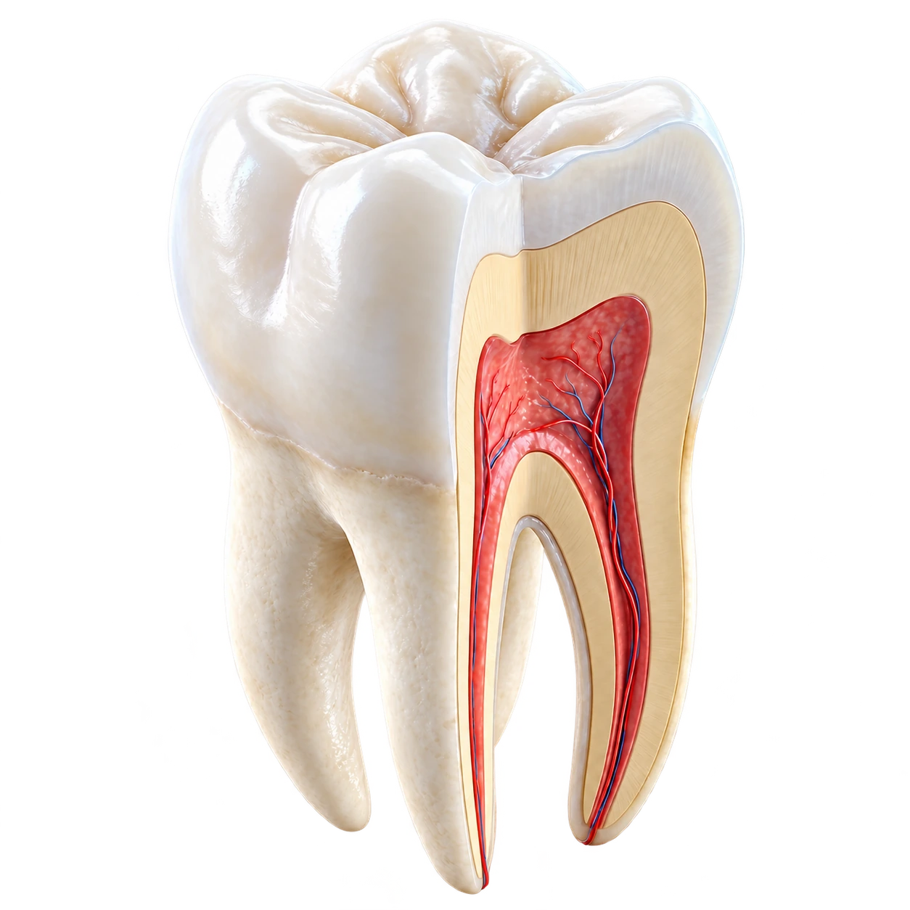
01 / TISH MORFOLOGIYASI
Tish qatlamlari
Rasmli kuzatish va qisqa bilim tekshiruvi
Bemor ma’lumoti emas · klinik tashxis emas
DENTAL EXPERT · VIZUAL DEMO

Slide 2
02 / RASMGA QARANG
To‘rtta ko‘rinadigan qism
01 Emal
Tashqi toj qatlami
02 Dentin
Emal ostidagi qism
03 Pulpa
Markazdagi pushti qism
04 Ildiz
Pastga davom etgan qism
DENTAL EXPERT · VIZUAL DEMO

Slide 3
03 / O‘ZINGIZ TEKSHIRING
Rasmda toping
01
Tashqi oq qavatni ko‘rsating.
02
Markazdagi pushti joyni ko‘rsating.
03
Ildizlarni ko‘rsating.
Javobni ilovadagi interaktiv testda tanlang.
DENTAL EXPERT · VIZUAL DEMO

Slide 4
04 / MANBA HOLATI
Nashrdan oldingi tekshiruv
Tasvir: loyiha egasi yuborgan tish kesimi asosidagi vizual.
Bu rasm klinik anatomiya sifatida tasdiqlanmagan. Darslik, nashr va aniq bet/bo‘lim manbalari hali tekshirilmagan; tasdiqlanmaguncha bu slaydlar faqat dizayn va o‘quv oqimi demosidir.
Ustoz: rasmni ko‘rsatib, talabadan sababli izoh va qayta ishlashni so‘rang.
DENTAL EXPERT · VIZUAL DEMO

